Slide 1
Database Operation
Relation Database Overview
SQL language
Java’s Database connection and using
A simple Example

Slide 2
Database Overview
数据库是以某种文件结构存储的一系列信息表
可以通过某些语句访问这些表、选择表中的行或列、对表进行排序、以及根据各种条件对表内的内容进行查询
每一个表中都存储了对一类对象的数据描述
  表中的每一列描述了对象的一个属性(field或column)
  表的每一行则是对一个对象的具体描述，称为一个记录（record或row）
数据库通常还有多个索引与这些表中的许多列关联，以便尽可能快的访问这些表

Slide 3
举例：学生-课程-选课关系数据库
学号 | 姓名 | 性别 | 年龄 | 系别
98001 98002 98003 98004 | 张平 王新 李花 赵燕 | 男 男 女 女 | 19 20 18 18 | 计算机 计算机 数学 电子
课程号 | 课程名 | 先行课 | 学分
1 2 3 4 5 6 7 | 数据库 数学 软件工程 操作系统 数据结构 网络系统 C语言 | 5 5 7 7 4 | 4 6 4 4 4 3 3
学号 | 课程号 | 成绩
98001 98001 98001 98002 98002 98002 | 1 2 5 5 1 3 | 90 86 92 80 77 94

Slide 4
SQL语言
SQL（Structure Query Language，结构化查询语言）是操纵数据库的标准语言。其语法非常简单，但功能强大，可以进行复杂的数据库操作

Slide 5
SQL语言的特点
非过程化语言－命令式语言，一次处理的是一个记录集合
统一语言，既是自含式语言又是嵌入式语言，
  它能够独立的用于联机交互的使用方式，用户可以在终端上直接键入SQL命令对数据库进行操作
  SQL可嵌入许多高级语言开发工具中，供程序员设计程序时使用
关系数据库的公共语言
  目前流行的数据库产品，几乎全部支持SQL语言
  大多数数据库的存取语言和标准接口
  使不同的数据库之间有了相互操作的基础

Slide 6
常用的SQL命令
CREATE——定义基本表
  格式：CREATE TABLE <表名> (<列名><数据类型>，……)
  实例，建立一个“学生表”，它由学号Sno、姓名Sname、性别Ssex、年龄Sage、所在系Sdept 5个属性组成
    CREATE TABLE Student (Sno CHAR(5) NOT NULL UNIQUE, Sname CHAR(20),Ssex CHAR(1),Sage INT, Sdept CHAR(15));

Slide 7
常用的SQL命令
SELECT——查询，取出特定记录
  格式：SELECT [DISTINCT|ALL]<目标列表达式>[,<目标列表达式>……FROM <表名>[, <表名>]……[WHERE<条件表达式>][GROUP BY <列名1>[HAVING<条件表达式>]][ORDER BY <列名2>[ASC|DESC]]
  例1：查询全体学生的学号与姓名
    SELECT Sno,Sname FROM Student
  例2：查询计算机系年龄大于20岁的学生的姓名、出生年月
    SELECT Sname,’Year of Birth:’,2004-Sage FROM Student WHERE Sage>20 AND Sdept=‘CS’
Notes:
select 专业,avg(成绩) as 平均成绩
from 成绩表
group by 专业
having avg(成绩) >=70

Slide 8
查询结果
Sname Year of Birth: 2004-Sage
李勇 Year of Birth: 1983
刘晨 Year of Birth: 1980
……

Slide 9
常用查询条件
查询条件 | 运算符或谓词
比较 确定范围 确定集合 字符匹配 空值 多重条件 | =,>,>=,<,<=,!=,<>,!>,!<,NOT+上述比较符 BETWEEN,AND,NOT BETWEEN AND IN,NOT IN LIKE,NOT LIKE IS NULL,IS NOT NULL AND,OR

Slide 10
常用的SQL命令
INSERT——添加一条新记录
  格式：INSERT INTO<表名>[(<属性列1>)][,<属性列2>]] VALUES (<常量1>[,<常量2>]……)
  例如：将一个新学生记录（学号：95020；姓名：陈冬；性别：男；所在系：CS;年龄：19岁），插入Student中
  INSERT INTO Student VALUES(‘95020’,’陈冬’，‘男’,’CS’,19)

Slide 11
常用的SQL命令
UPDATE——数据更新，改变特定记录的值
  格式：UPDATE<表名> SET <列名>=<表达式>[,<列名>=<表达式>]……[WHERE<条件>]；
  例如：将学生95001的年龄增加1
  UPDATE Student SET Sage=Sage+1 WHERE Sno=95001

Slide 12
常用的SQL命令
DELETE——删除特定的记录
  格式：DELETE FROM <表名> WHERE <条件>；
  例如：删除计算机系所有学生的选课记录
  DELETE FROM SC WHERE ‘CS’=(SELECT Sdept FROM Student WHERE Student.Sno=SC.Sno);

Slide 13
JDBC的使用
JDBC是一种可用于执行SQL语句的Java API(Application Programming Interface应用程序设计接口)
它由一些Java语言编写的类和界面组成
利用它开发人员可以用Java语言轻松的编写数据库应用程序
用JDBC编写的程序能自动地将SQL语句传送给相应的数据库管理系统（DBMS）
JDBC的任务
  同一个数据库建立连接
  向数据库发送SQL语句
  处理数据库返回结果

Slide 14
数据库驱动方式
应用程序
（java）
Java JDBC
驱动程序（java类）
100%纯Java解决方案
数
据
库
Java/本地代码混合解决方案
Sun JDBC/ODBC
桥（本地）
ODBC驱动程序
数据端客户机

Slide 15
数据库连接步骤
为了让JDBC与平台无关，JDBC提供了“驱动程序管理器”，如果你需要连接3种不同厂商的数据库，那么就需要三个不同的驱动器对象。以下语句装载了两个不同的数据库驱动
  Class.forName(“sun.jdbc.odbc.jdbcOdbcDriver”)
  Class.forName(“com.mckoi.JDBCDriver”)；

Slide 16
数据库连接步骤
用一个URL字符串请求连接数据库。URL给出了你所使用的数据库连接协议（JDBC）、子协议以及数据库标识符
  例如：String dbUrl=“jdbc:odbc:people”;
URL构造好以后，调用static函数：DriverManager.getConnection()，传入数据库URL，完成数据库的连接，该函数返回一个Connection对象
  Connection c;
  c=DriverManager.getConnection(dbUrl,user,password);

Slide 17
数据库连接步骤
用获得的Connection对象的createStatement()建立一个Statement对象
执行Statement 对象的executeQuery()返回一个RusultSet（结果集）对象，用其next()方法便可逐个取出里面的各个数据

Slide 18
A simple JDBC program that connects and queries Database
Import java.sql.*
…
try{
Class.forName(“com.cloundscape.core.JDBCDriver”);
Connection connection =DriverManager.getConnection(“jdbc:cloundscape:c:/phonebook”) ;
Statement statement= connection.createStatemrnt();
String sql = “SELECT * FROM CONTACT_TABLE ”;
ResultSet resultSet = statement.executeQuery(sql) ;
while(resultSet.next()){
name = resultSet.getString(1);
phone = resultSet.getString(2);
System.out.println(“name = “+name + “ phone= “+phone);
}
resultSet.close();
statement.close();
Connection.close();
} catch(Exceptioon e){}

Slide 19
Example
  import java.sql.*;
  public class Lookup {
  public static void main(String[] args)
  throws SQLException, ClassNotFoundException {
  String dbUrl = "jdbc:odbc:people";
  String user = "";
  String password = "";
  Class.forName("sun.jdbc.odbc.JdbcOdbcDriver");
  Connection c = DriverManager.getConnection(
  dbUrl, user, password);
  Statement s = c.createStatement();
该例子连接了一个存储有联络信息的数据库，
在其中查找“命令行所指定的姓氏”，挑出拥有电
子信箱的人，并打印出相同姓氏的所有人名：

Slide 20
  ResultSet r =
  s.executeQuery(
  "SELECT FIRST, LAST, EMAIL " +
  "FROM people" +
  "WHERE " +
  "(LAST='" + args[0] + "') " +
  " AND (EMAIL Is Not Null) " +
  "ORDER BY FIRST");
  while(r.next()) {
  System.out.println(
  r.getString("Last") + ", "
  + r.getString("fIRST")
  + ": " + r.getString("EMAIL") );
  }
  s.close(); // Also closes ResultSet
  }
  }

Slide 21
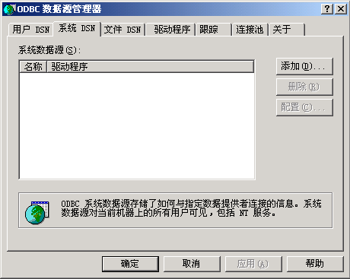
ODBC设置
在windows控制面板中，打开“管理工具”中的“ODBC数据源管理器”
单击“系统DSN”页，可以看见如图所示界面。选择一个已经存在的或者添加一个新的数据源对它进行修改

Slide 22
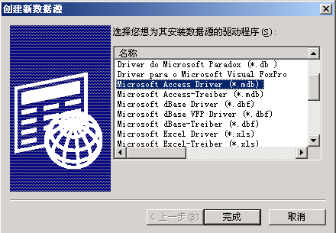
ODBC设置
选择Microsoft Access Driver.然后点击“完成”

Slide 23
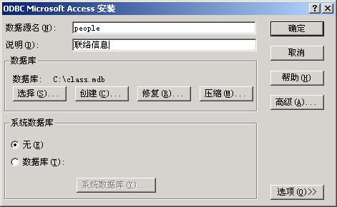
ODBC设置
在下图中选择数据库和相应的数据源people

Slide 24
import …
public class VLookup extends JApplet {
String dbUrl = "jdbc:odbc:people";
String user = "";
String password = "";
Statement s;
JTextField searchFor = new JTextField(20);
JLabel completion =
new JLabel(" ");
JTextArea results = new JTextArea(40, 20);
一个图形界面的数据库查询程序例子

Slide 25
public void init() {
searchFor.getDocument().addDocumentListener(
new SearchL());
JPanel p = new JPanel();
p.add(new Label("Last name to search for:"));
p.add(searchFor);
p.add(completion);
Container cp = getContentPane();
cp.add(p, BorderLayout.NORTH);
cp.add(results, BorderLayout.CENTER);
try {
Class.forName( "sun.jdbc.odbc.JdbcOdbcDriver");
Connection c = DriverManager.getConnection(dbUrl, user, password);
s = c.createStatement();
} catch(Exception e) {
results.setText(e.toString());
}
}

Slide 26
class SearchL implements DocumentListener {
public void changedUpdate(DocumentEvent e){}
public void insertUpdate(DocumentEvent e){
textValueChanged();
}
public void removeUpdate(DocumentEvent e){
textValueChanged();
}
}

Slide 27
public void textValueChanged() {
ResultSet r;
if(searchFor.getText().length() == 0) { return;
}
try {
r = s.executeQuery( "SELECT LAST FROM people " +
"WHERE (LAST Like '" +searchFor.getText() + "%') ORDER BY LAST");
if(r.next())
completion.setText(r.getString("last"));
r = s.executeQuery( "SELECT FIRST, LAST, EMAIL " +
"FROM people.csv people " + "WHERE (LAST='" + completion.getText()
+ "') AND (EMAIL Is Not Null) " +"ORDER BY FIRST");
} catch(Exception e) {
results.setText( searchFor.getText() + "\n");
results.append(e.toString());
return;
}

Slide 28
results.setText("");
try {
while(r.next()) {
results.append( r.getString("Last") + ", " + r.getString("fIRST") +
": " + r.getString("EMAIL") + "\n");
}
} catch(Exception e) {
results.setText(e.toString());
}
}
public static void main(String[] args) {
Console.run(new VLookup(), 500, 200);
}
}

